Slide 1

Adobe Photoshop-a Giriş
Adobe Photoshop, dizaynerlər və rəssamlar tərəfindən geniş istifadə olunan, təsvirləri yaratmaq və redaktə etmək üçün nəzərdə tutulmuş bir proqramdır.

Slide 2

Photoshop-un İmkanları
1
Təsvir Yaradılması və Emalı
Photoshop, rəsm çəkməkdən retuşa qədər müxtəlif əməliyyatları yerinə yetirməyə imkan verir.
2
Təsvirlərin İmportu və Redaktəsi
Proqram, mövcud təsvirləri yükləməyə və redaktə etməyə imkan verir.
3
Xüsusi Effektlər
Photoshop, təsvirlərə orijinal görünüş vermək üçün müxtəlif xüsusi effektlər təklif edir.

Slide 3
Qatlar və Onların Əhəmiyyəti
Qat Nədir?
Qatların Üstünlükləri
Qat, ayrıca bir təsvirdir. İstifadəçi istədiyi kimi dəyişə bilər.
Qatlar, təsvirin müxtəlif elementləri üzərində müstəqil işləməyə imkan verir.

Slide 4

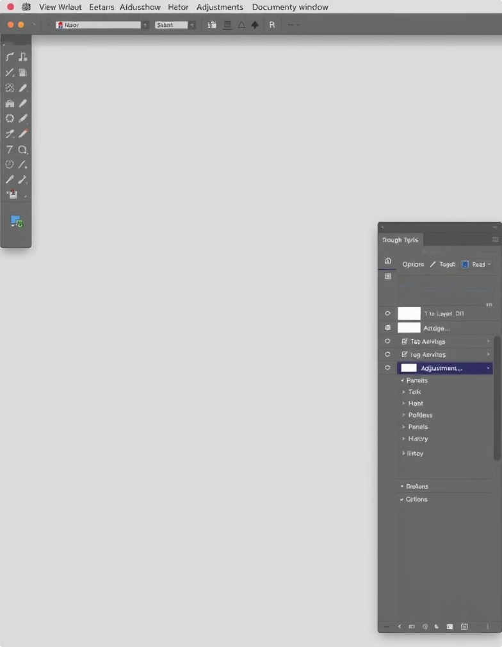
Photoshop İşçi Pəncərəsi
Menyu
Proqramın əsas əmrlərini ehtiva edir.
Alətlər Lövhəsi
Təsvirləri redaktə etmək üçün müxtəlif alətlər təqdim edir.
Palitralar
Rənglər, qatlar və digər parametrləri idarə etmək üçün istifadə olunur.
Vəziyyət Sətri
Cari sənəd və alətlər haqqında məlumat verir.

Slide 5
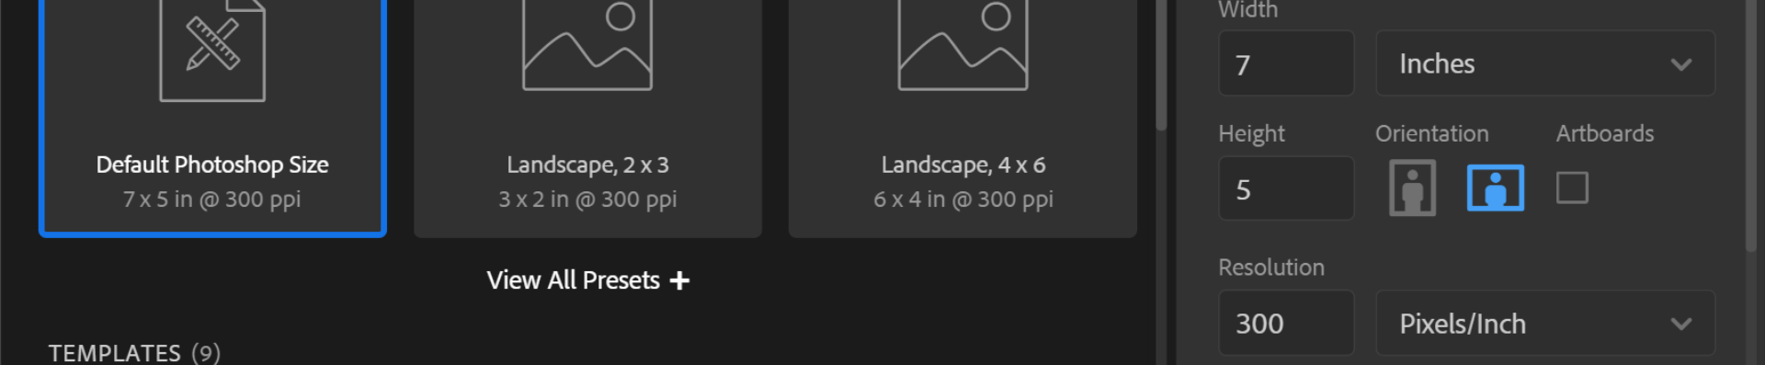
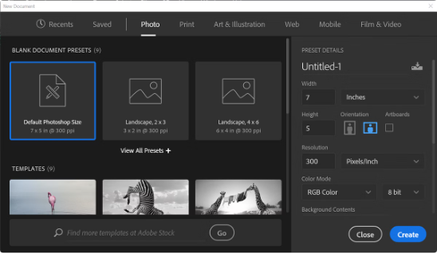
Yeni Sənəd Yaradılması
1
2
3
Yeni Sənəd Əmri
Sənəd Parametrləri
Sənədin Yaradılması
File > New əmrini seçin.
Ölçüləri, rəng modelini və digər parametrləri təyin edin.
OK düyməsini sıxaraq yeni sənədi yaradın.

Slide 6
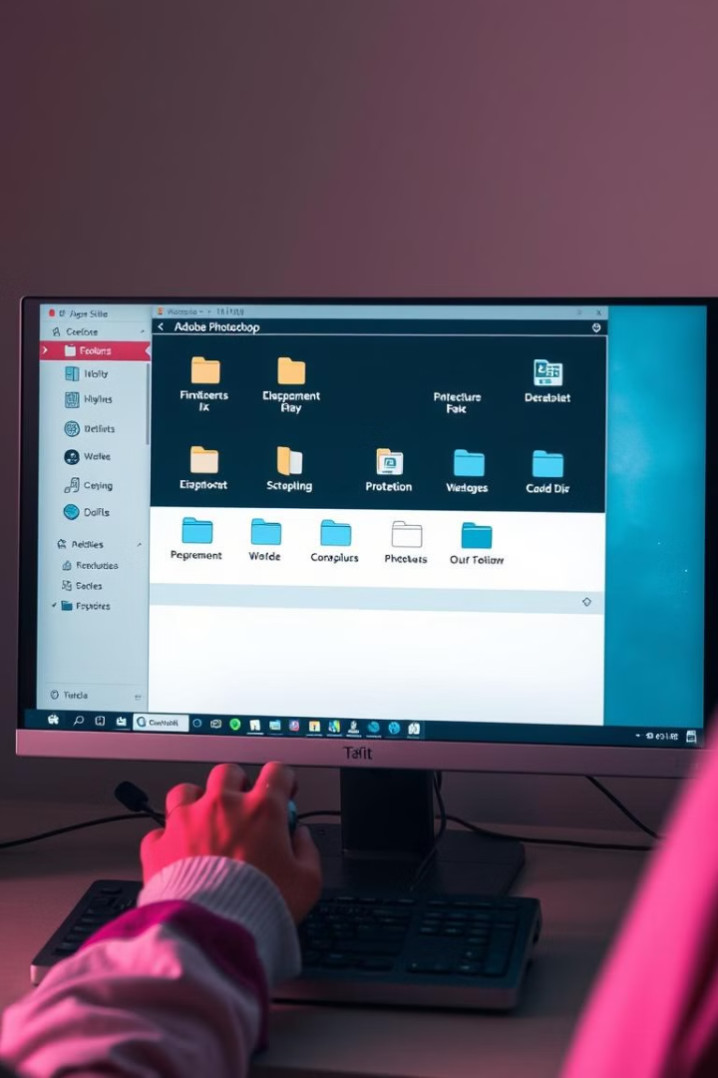


Mövcud Sənədin Açılması
File > Open
Açmaq istədiyiniz sənədi seçin.
Open Düyməsi
Sənədi Photoshop-da açmaq üçün Open düyməsini sıxın.

Slide 7
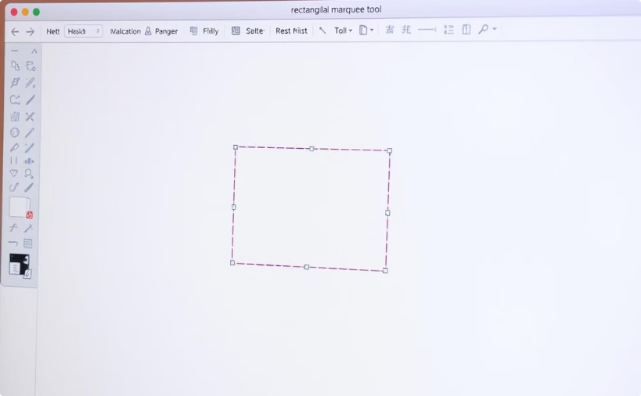
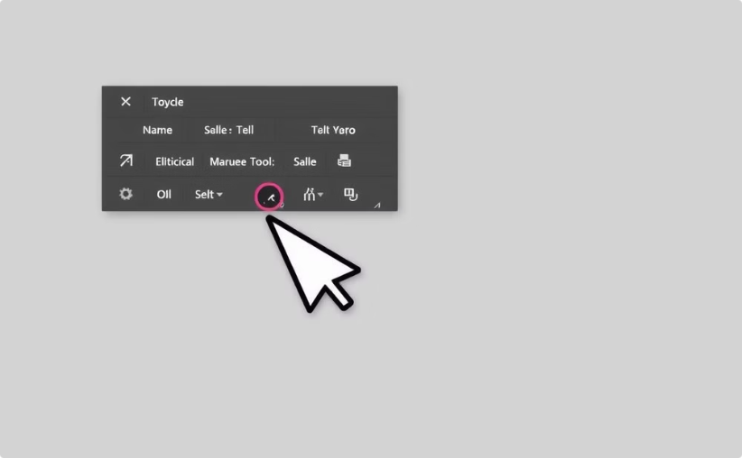
Sadə Ayırmalar
Düzbucaqlı Ayırma
Oval Ayırma
Təsvirin düzbucaqlı hissəsini ayırmaq üçün istifadə olunur.
Təsvirin oval və ya dairəvi hissəsini ayırmaq üçün istifadə olunur.

Slide 8
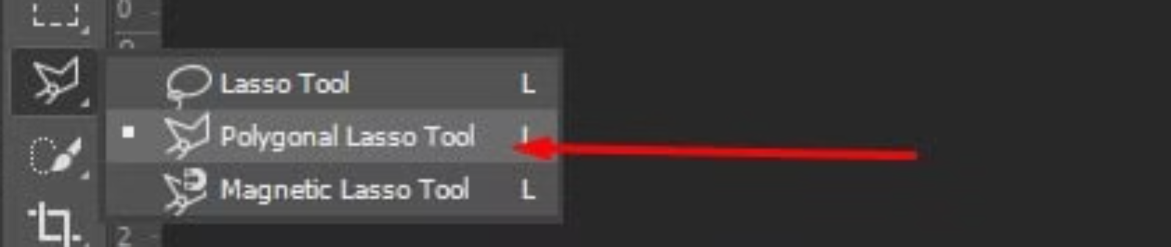



Mürəkkəb Ayırmalar
Lasso Aləti
Poliqon Lasso
Maqnitli Lasso
Əl ilə sərbəst ayırma üçün istifadə olunur.
Düz xətlərdən ibarət ayırma üçün istifadə olunur.
Təsvir kənarlarına yapışaraq ayırma üçün istifadə olunur.

